Slide 1

Téma bakalářské práce :
.
Průkaz energetické náročnosti budovy
Autor bakalářské práce: Martina Hollmanová
Vedoucí bakalářské práce: Ing. Pavlína Charvátová
Oponent bakalářské práce: Ing. Eva Bryndová červen 2016

Slide 2
Motivace a důvody k řešení daného problému
Zajímavé téma
Aktuálnost problematiky
Nové zkušenosti a dovednosti při práci s programy

Slide 3
CÍL BAKALÁŘSKÉ PRÁCE
Cílem bakalářské práce je zpracovaní průkazu energetické náročnosti budovy na zadaný objekt.
V práci budou porovnány vypočty z rozdílných vypočtových programů.

Slide 4
HYPOTÉZY NEBO VÝZKUMNÉ OTÁZKY
Teoreticko-metodická část
energetická náročnost budov
průkaz energetické náročnosti budovy
součásti energetického průkazu (písemná, grafická)
Aplikační část
údaje o stavbě
výkresová dokumentace stavby
údaje zadávané do výpočetních programů

Slide 5
POUŽITÉ METODY
Metoda sběru dat
odborná literatura, projektová dokumentace, výpočetní programy
Metodický postup zpracování a vyhodnocení PENB
Výpočetní programy použité pro PENB
- program ENERGIE, ENERGETIKA a PROTECH

Slide 6
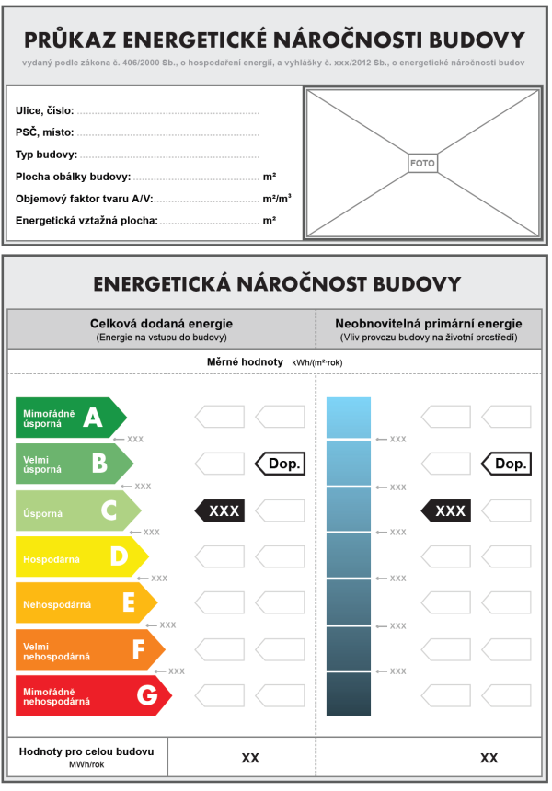
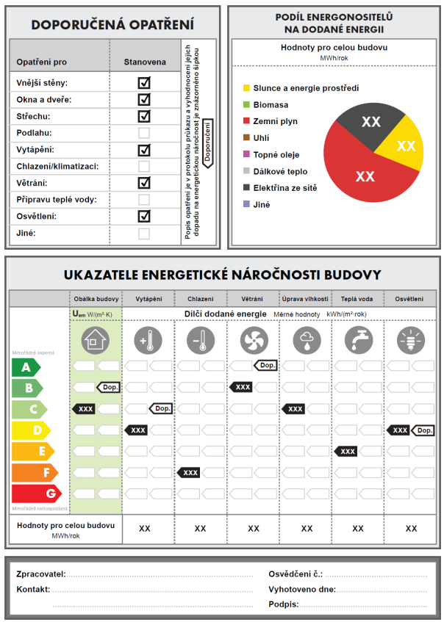
DOSAŽENÉ VÝSLEDKY, PŘÍNOS PRÁCE

Slide 7
STRUČNÉ ZÁVĚREČNÉ SHRNUTÍ
Pro výpočetní postupy použity vyhlášky a normy – úspěšné hodnocení budov.
Rozdíly - různá metodika při výpočtu obálky budovy, tepelného zdroje budovy, osvětlení
Výsledné hodnoty se úplně neshodují, avšak nemá vliv na zařazení budovy do skupiny energetické náročnosti.

Slide 8

DOPLŇUJÍCÍ OTÁZKY VEDOUCÍHO BP
Plocha obálky budovy by měla být ve všech programech stejná, proč se trochu liší u použití programu Energetika?

Slide 9
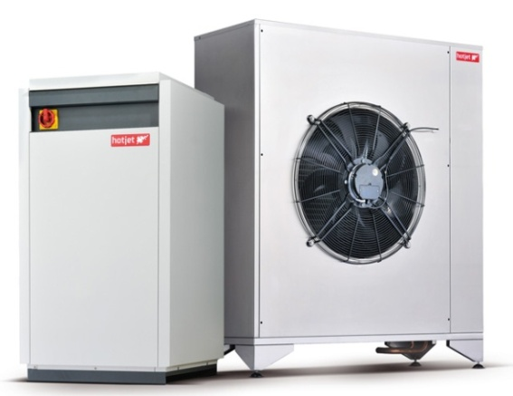
DOPLŇUJÍCÍ OTÁZKY OPONENTA BP
Co znamená zkratka COP a jak se stanoví?
COP = Coefficient Of Performance
= topný faktor tepelných čerpadel
účinnost jednotky tepelného čerpadla - kolik kW tepelné energie je vyrobeno oproti 1kW dodané (spotřebované) energie
            - např. COP3 = 1kW dodané/ 3kW vyrobené energie
            - důležité znát - teplotu venkovního vzduchu, teplotu topné vody, příkon ventilátoru, spotřebu energie pro rozmrazování atd.

Slide 10
DOPLŇUJÍCÍ OTÁZKY OPONENTA BP
Jak lze vysvětlit měsíční a denní způsoby výpočtu energetické náročnosti a kdy se který používá?
MĚSÍČNÍ VÝPOČET (použití dat uvedených v TNI 73 0331)
2) DENNÍ VÝPOČET

Slide 11
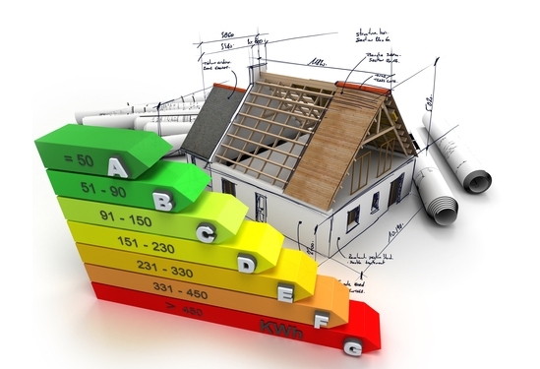
DĚKUJI ZA POZORNOST..

